Slide 1




El Taller de la Familia
Para construir el hogar
Tema #
Futuro Cuidador
EN LA SALUD Y LA ENFERMEDAD:
“ EL FUTURO CUIDADOR EN EL MATRIMONIO”
Familia Soto Ramírez
Parroquia Nuestra Señora del Rosario
La Calera, Cundinamarca

Slide 2
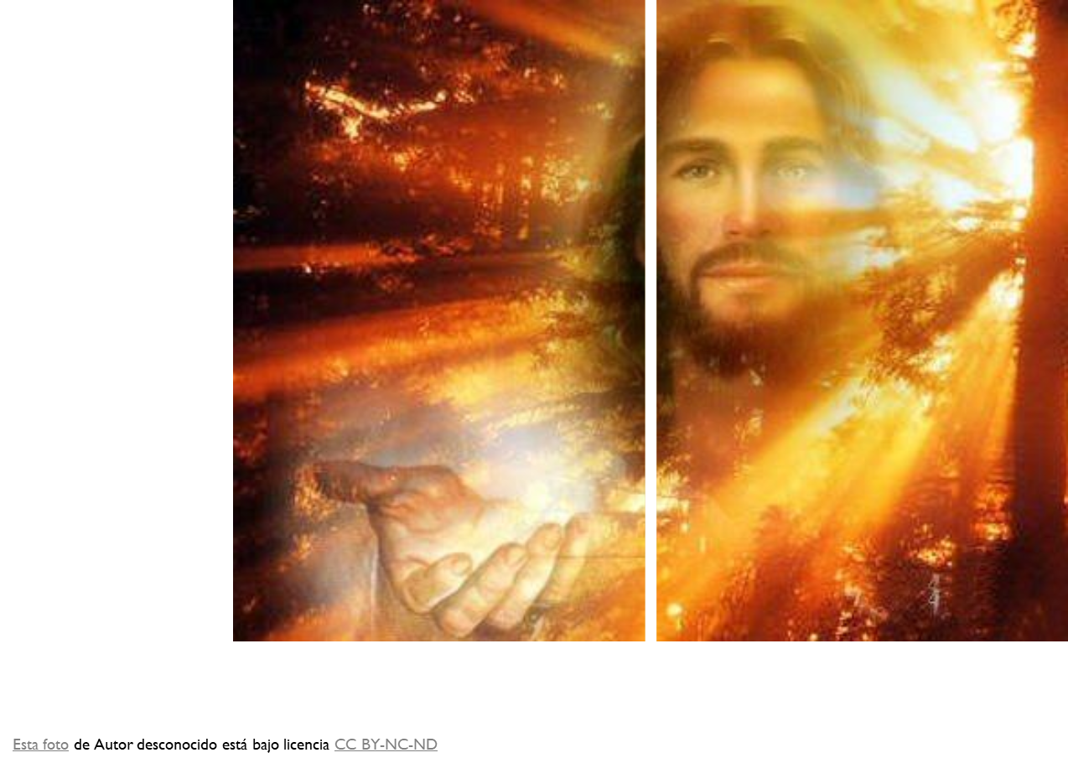
El Taller de la Familia
Para construir el hogar
Tema #
EN LA SALUD Y LA ENFERMEDAD: “ EL FUTURO CUIDADOR EN EL MATRIMONIO”
Charlemos…….
1.¿Qué entendemos por salud y enfermedad?
2.El impacto de la enfermedad en la pareja – Del “nosotros” al “nosotros con “enfermedad”
3.El cuidado como acto de amor.. Y desgaste-fortaleza y vulnerabilidad en la misma balanza
4.Riesgos para el matrimonio- Lo que no se habla, pero ocurre
5.Estrategias para cuidar sin romperse- Proteger al cuidado y a la pareja

Slide 3
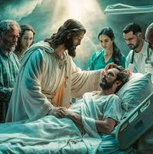
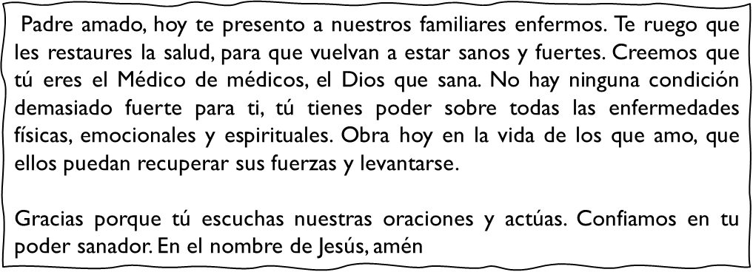
El Taller de la Familia
Para construir el hogar
Tema #
EN LA SALUD Y LA ENFERMEDAD: “ EL FUTURO CUIDADOR EN EL MATRIMONIO”
Oración inicial
Oración por los enfermos

Slide 4
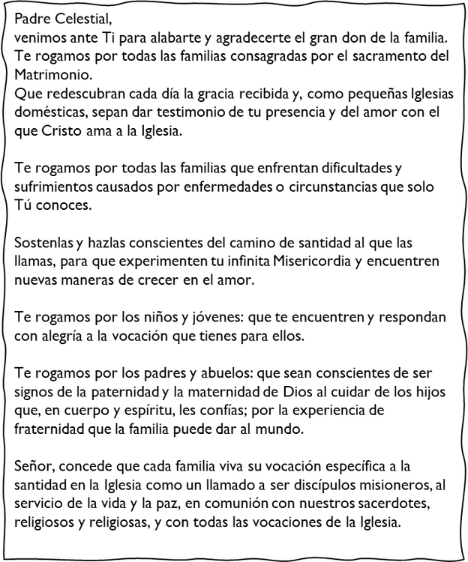

El Taller de la Familia
Para construir el hogar
Tema #
EN LA SALUD Y LA ENFERMEDAD: “ EL FUTURO CUIDADOR EN EL MATRIMONIO”
Oración inicial

Slide 5
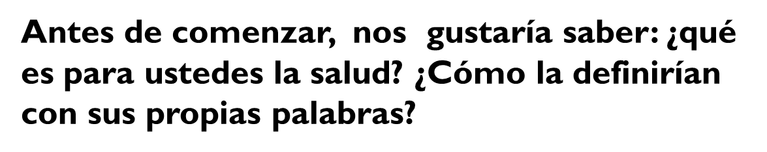

El Taller de la Familia
Para construir el hogar
Tema #
EN LA SALUD Y LA ENFERMEDAD: “ EL FUTURO CUIDADOR EN EL MATRIMONIO”
  ¿Qué entendemos por salud y enfermedad?

Slide 6

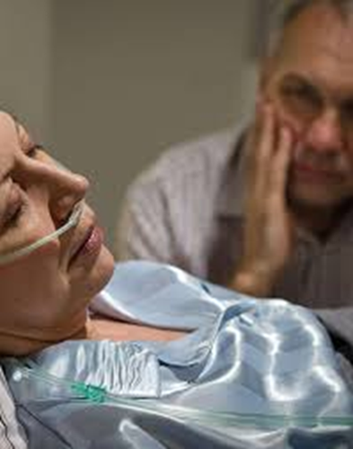
El Taller de la Familia
Para construir el hogar
Tema #
EN LA SALUD Y LA ENFERMEDAD: “ EL FUTURO CUIDADOR EN EL MATRIMONIO”
¿Qué sucede cuando el ‘en la salud y en la enfermedad’ deja de ser una promesa lejana y se convierte en el día a día?

Slide 7
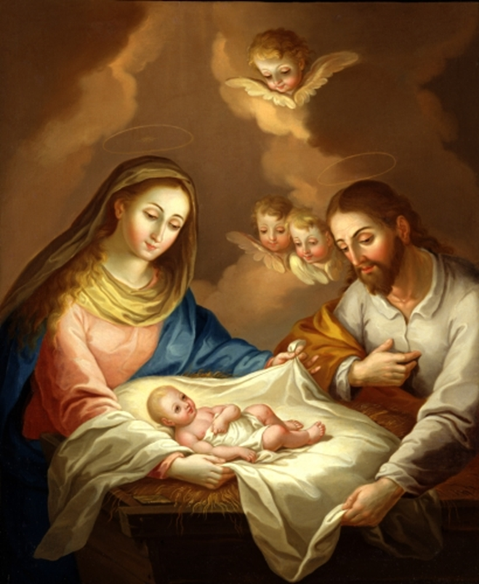
El Taller de la Familia
Para construir el hogar
Tema #
EN LA SALUD Y LA ENFERMEDAD: “ EL FUTURO CUIDADOR EN EL MATRIMONIO”
JOSÉ Y MARIA
“Cuando ya los sabios se habían ido, un ángel del señor se le apareció en sueños a José, y le dijo: Levántate, toma al niño y a su madre y huye a Egipto. Quédate allí hasta que yo te avise, porque Herodes va a buscar al niño para matarlo. José se levantó, tomó al niño y a su madre, y salió con ellos de noche camino de Egipto” Mateo 2:13-14

Slide 8
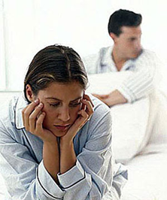

El Taller de la Familia
Para construir el hogar
Tema #
EN LA SALUD Y LA ENFERMEDAD: “ EL FUTURO CUIDADOR EN EL MATRIMONIO”
2. El impacto de la enfermedad en la pareja – Del “nosotros” al “nosotros con enfermedad”
•Cambio de roles: el cónyuge se convierte en cuidador principal.
•Reorganización de rutinas: horarios, alimentación, actividades diarias.
•Afectación económica: gastos médicos, reducción de ingresos, cambios en el trabajo.
•Impacto emocional: estrés, tristeza, ansiedad y, a veces, miedo al futuro.
•Alteración de proyectos de vida: viajes, metas, planes familiares que deben posponerse o cancelarse.
•Menor tiempo para el autocuidado: el cuidador deja de lado su propia salud.
•Pérdida de espacios de ocio compartido: menos salidas, menos actividades recreativas.
•Cambios en la vida sexual: limitaciones físicas, cambios físico y bloqueos emocionales que alteran la cercanía

Slide 9

El Taller de la Familia
Para construir el hogar
Tema #
EN LA SALUD Y LA ENFERMEDAD: “ EL FUTURO CUIDADOR EN EL MATRIMONIO”

Slide 10
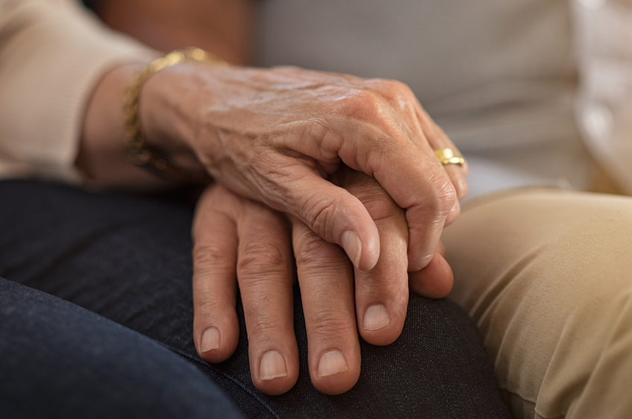
El Taller de la Familia
Para construir el hogar
Tema #
EN LA SALUD Y LA ENFERMEDAD: “ EL FUTURO CUIDADOR EN EL MATRIMONIO”
AMOR Y CUIDADO MUTUO
1 CORINTIOS 13,4-7
Tener amor es saber soportar; es ser bondadoso, es no tener envidia, ni ser presumido, ni orgulloso, ni grosero, ni egoísta; es no enojarse ni guardar rencor; es no alegrarse de las injusticias, sino de la verdad. Tener amor es sufrirlo todo, creerlo todo, esperarlo todo, soportarlo todo

Slide 11
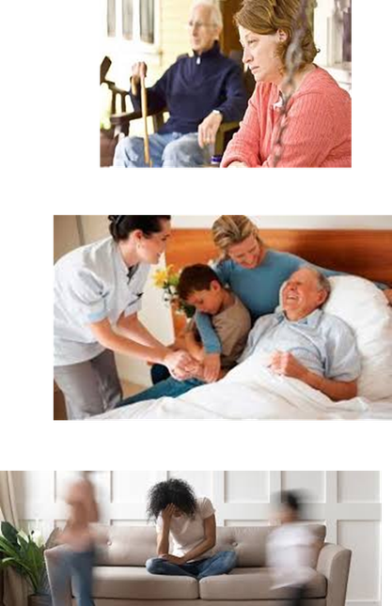
El Taller de la Familia
Para construir el hogar
Tema #
EN LA SALUD Y LA ENFERMEDAD: “ EL FUTURO CUIDADOR EN EL MATRIMONIO”
3. El cuidado como acto de amor… y de desgaste
Fortaleza y vulnerabilidad en la misma balanza
•El cuidado refuerza el compromiso y el sentido de propósito.
•Permite descubrir capacidades y paciencia que no se sabía que se tenían.
•Genera gratitud y conexión profunda en algunos casos.
•Pero también produce agotamiento físico por las demandas continuas.
•Sobrecarga física, mental y económica
•Aumenta el riesgo de estrés crónico y depresión en el cuidador
(síndrome del cuidador)
•Puede generar resentimiento si no hay reconocimiento o apoyo.
•El cuidador a veces pierde su identidad personal y queda definido solo por su rol.
•El equilibrio entre cuidar y cuidarse es difícil de lograr.

Slide 12

El Taller de la Familia
Para construir el hogar
Tema #
EN LA SALUD Y LA ENFERMEDAD: “ EL FUTURO CUIDADOR EN EL MATRIMONIO”
4. Riesgos para el matrimonio- Lo que no se habla pero ocurre
•Desgaste de la comunicación: conversaciones centradas solo en la enfermedad.
•Aislamiento social: pérdida de amistades y actividades fuera de casa.
•Desbalance de poder: uno decide y el otro depende, cambiando la dinámica previa.
•Distancia emocional: el estrés y el cansancio reducen la conexión afectiva.
•Culpas: el enfermo puede sentir que es una carga, el cuidador que no hace lo suficiente.
•Conflictos financieros: tensión por el manejo del dinero en un contexto de enfermedad.
•Inseguridad sobre el futuro: miedo a recaídas, empeoramiento o dependencia permanente.
•Riesgo de ruptura emocional aunque físicamente sigan juntos.
•Conflictos por sobreprotección: el cuidador puede imponer decisiones sin consultar, generando frustración
•Cambio de identidad relacional: pasar de ser “marido/mujer” a “cuidador/paciente” altera el vínculo afectivo
•Pérdida de la intimidad como pareja: las interacciones se vuelven más asistenciales que afectivas

Slide 13
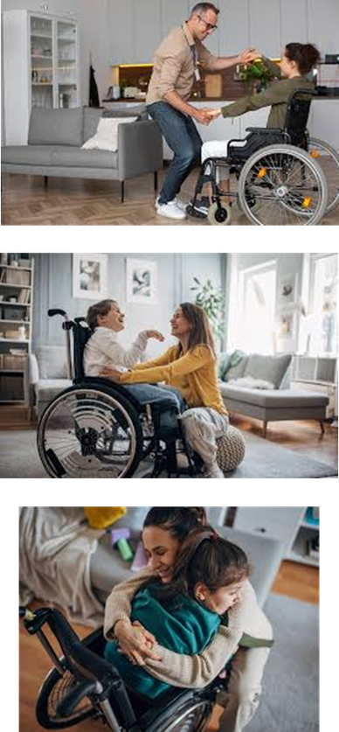
El Taller de la Familia
Para construir el hogar
Tema #
EN LA SALUD Y LA ENFERMEDAD: “ EL FUTURO CUIDADOR EN EL MATRIMONIO”
5.Estrategias para cuidar sin romperse – Proteger al cuidador y a la pareja
•Reconocer que el cuidador también necesita cuidados y descanso.
•Buscar ayuda en familiares, amigos o cuidadores profesionales.
•Mantener espacios para hablar como pareja y no solo como paciente-cuidador.
•Respetar tiempos de autocuidado: ejercicio, alimentación, sueño.
•Participar en grupos de apoyo para compartir experiencias y aprender estrategias
.
•Establecer rutinas que incluyan momentos de ocio, aunque sean pequeños.
•Aprender técnicas de manejo del estrés: respiración, oración, hobbies.
•Aceptar ayuda profesional psicológica o consejería matrimonial si es necesario

Slide 14
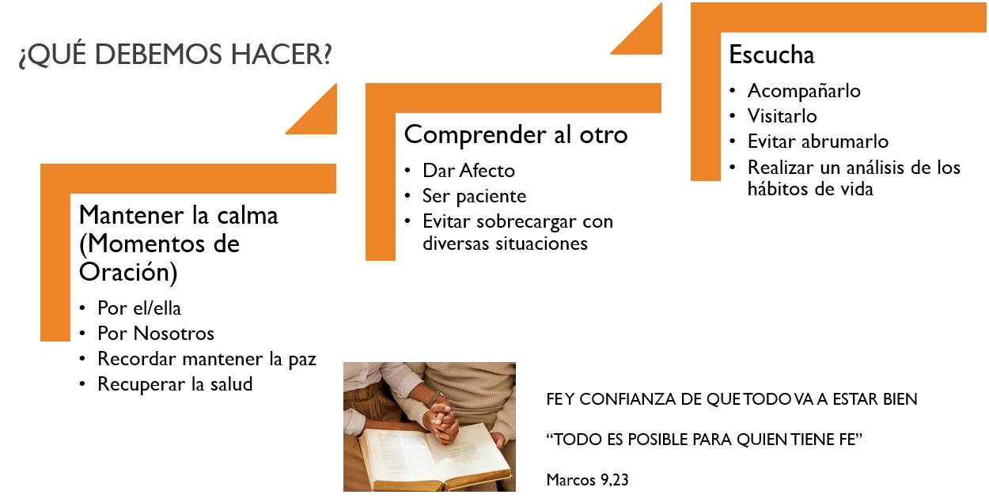
El Taller de la Familia
Para construir el hogar
Tema #
EN LA SALUD Y LA ENFERMEDAD: “ EL FUTURO CUIDADOR EN EL MATRIMONIO”

Slide 15
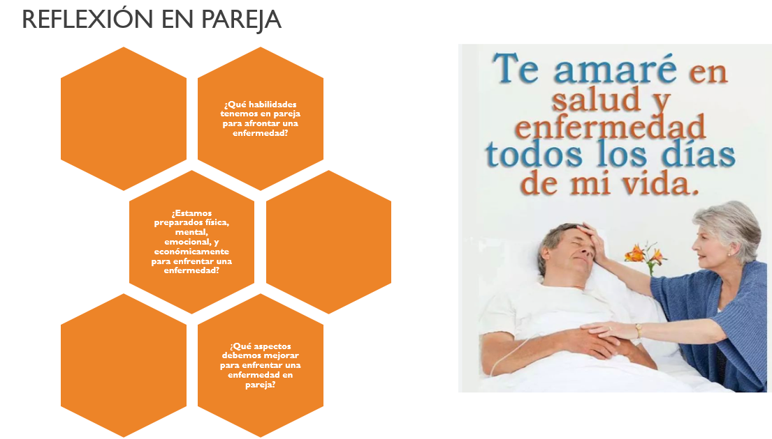
El Taller de la Familia
Para construir el hogar
Tema #
EN LA SALUD Y LA ENFERMEDAD: “ EL FUTURO CUIDADOR EN EL MATRIMONIO”

Slide 16

El Taller de la Familia
Para construir el hogar
Tema #
EN LA SALUD Y LA ENFERMEDAD: “ EL FUTURO CUIDADOR EN EL MATRIMONIO”

